Slide 1
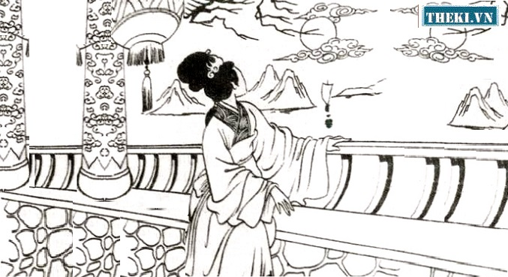
NỘI DUNG 3: KIỀU Ở LẦU NGƯNG BÍCH

Slide 2
I. Tìm hiểu chung

Slide 3
Vị trí: Phần 2: Gia biến và lưu lạc - Đoạn trích gồm 22 câu (từ câu 1033 đến câu 1054)

Slide 4
Sau khi biết mình bị lừa vào chốn lầu xanh,
Kiều uất ức đã rút dao tự vẫn nhưng không chết
Tú Bà sợ Kiều liều mình nên vờ hứa hẹn đợi Kiều
bình phục sẽ gả chồng cho nàng vào nơi tử tế
Mụ đưa Kiều ra giam lỏng ở lầu Ngưng Bích,
đợi thực hiện âm mưu mới

Slide 5
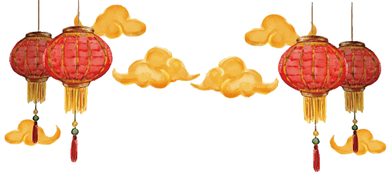
II. Đọc hiểu văn bản
1. Đọc - chú thích (sgk)

Slide 6
Đoạn trích:
Kiều ở lầu Ngưng Bích
Trước lầu Ngưng Bích khóa xuân
Vẻ non xa tấm trăng gần ở chung
Bốn bề bát ngát xa trông
Cát vàng cồn nọ bụi hồng dặm kia
Bẽ bàng mây sớm đèn khuya
Nửa tình nửa cảnh như chia tấm lòng
Buồn trông cửa bể chiều hôm
Thuyền ai thấp thoáng cánh buồm xa xa
Buồn trông ngọn nước mới sa
Hoa trôi man mác biết là về đâu?
Buồn trông nội cỏ rầu rầu
Chân mây mặt đất một màu xanh xanh
Buồn trông gió cuốn mặt duềnh
Ầm ầm tiếng sóng kêu quanh ghế ngồi.
Tưởng người dưới nguyệt chén đồng
Tin sương luống những rày trông mai chờ
Bên trời góc bể bơ vơ
Tấm son gột rửa bao giờ cho phai
Xót người tựa cửa hôm mai
Quạt nồng ấp lạnh những ai đó giờ
Sân Lai cách mấy nắng mưa
Có khi gốc tử đã vừa người ôm.

Slide 7
Giải thích từ khó
Khóa kín tuổi xuân, ý nói cấm cung; ở đây chỉ việc Kiều bị giam lỏng.
1
Khóa xuân:
2
Bẽ bàng:
Xấu hổ, tủi thẹn.
3
Chén đồng:
Chén rượu thề nguyền, cùng lòng, cùng dạ với nhau.
4
Tấm son:
Tấm lòng son, chỉ tấm lòng chung thủy gắn bó.
5
Mùa hè, trời nóng nực thì quạt cho cha mẹ ngủ; mùa đông trời lạnh giá thì vào nằm trước để khi cha mẹ ngủ chỗ nằm đã ấm sẵn.
Quạt nồng ấp lạnh:

Slide 8
2. BỐ CỤC
6 câu đầu ➔ Khung cảnh thiên nhiên và tâm trạng Thúy Kiều.
8 câu tiếp ➔ Kiều nhớ thương Kim Trọng và cha mẹ.
8 câu cuối ➔ Tâm trạng buồn lo âu của Kiều.

Slide 9
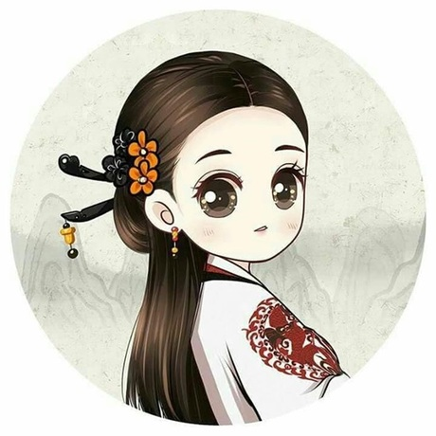
3. Đại ý
Đoạn trích thể hiện tâm trạng của Thúy Kiều khi ở lầu Ngưng Bích.

Slide 10
4. Phân tích

Slide 11
MỘT SỐ KHÁI NIỆM CẦN THIẾT
Bút pháp tả cảnh ngụ tình
Là cách thức mượn thiên nhiên làm nơi chứa đựng trạng thái cảm xúc tâm lí, suy ngẫm của nhân vật → Hình thức miêu tả nội tâm gián tiếp
Ngôn ngữ độc thoại nội tâm
Là cách thức bày tỏ tâm trạng trực tiếp của nhân vật. Ở đây, vai trò dẫn truyện của nhà văn tạm thời mất đi, nhường chỗ cho nhân vật tự bày tỏ cảm xúc, thế giới nội tâm của mình với chính bản thân mình và người đọc

Slide 12
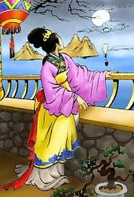
4. 1. Khung cảnh l ầu Ngưng Bích và tâm trạng Thúy Kiều
Trước lầu Ngưng Bích khóa xuân, Vẻ non xa, tấm trăng gần ở chung Bốn bề bát ngát xa trông Cát vàng cồn nọ, bụi hồng dặm kia
Bẽ bàng mây sớm đèn khuya, Nửa tình nửa cảnh như chia tấm lòng
Notes:
- Ngưng Bích (tên lầu): đọng lại sắc biếc
- Khóa xuân: Khóa kín tuổi xuân, ý nói cấm cung. Trong trường hợp này, tác giả có ý xót xa cảnh ngộ trờ trêu, mỉa mai số phận bất hạnh của Kiều

Slide 13
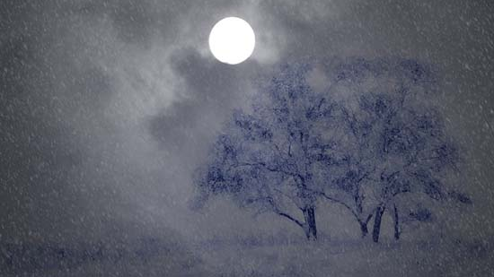
Bức tranh thiên nhiên lầu Ngưng Bích
Thời gian: Hoàng hôn, chiều tàn → Khoảnh khắc dễ khơi gợi nỗi buồn, cảm giác cô đơn (nhất là trong cảnh tha hương, lưu lạc)
Không gian: non xa, trăng gần, 4 bề bát ngát, cồn cát, dặm đường ... → Không gian mở ra cả 3 chiều: Chiều rộng, chiều cao, chiều sâu ➔ Không gian tự nhiên mênh mông, trống trải, hoang vắng, rợn ngợp ...

Slide 14
Cảnh vật, thiên nhiên
Xa là núi, trước mặt là trăng
4 bề xa trông bát ngát, cồn cát nổi lên nhấp nhô như sóng lượn mênh mông
Bụi hồng trải ra trên hàng dặm xa
→ Khung cảnh tuy đẹp, nên thơ nhưng quạnh hiu, lặng lẽ, thiếu vắng hơi ấm cuộc sống của con người

Slide 15
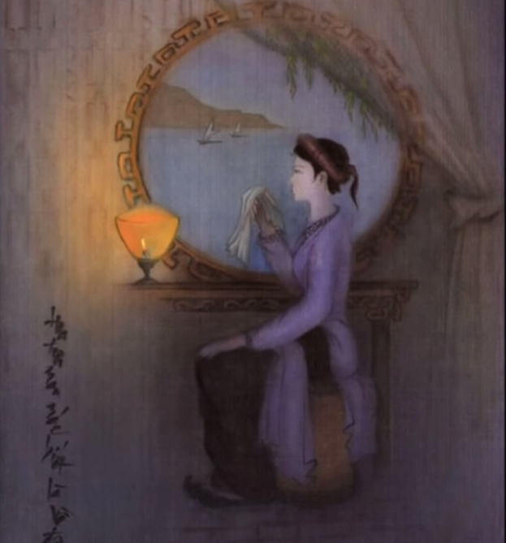
Nỗi niềm, cảm giác của Thúy Kiều
“Bẽ bàng mây sớm đèn khuya
Nửa tình nửa cảnh như chia tấm lòng”
Đảo ngữ, đưa từ láy “bẽ bàng” lên đầu → Nhấn mạnh cảm giác tủi hổ, đau đớn, xót xa trong cảnh ngộ sa chân vào chốn lầu xanh
Cụm từ “mây sớm đèn khuya” → Gợi cảnh con người bị giam hãm tù túng trong vòng tuần hoàn khép kín của thời gian
Cụm từ “như chia tấm lòng” diễn tả nỗi niềm chua xót, nỗi lòng tan nát của Kiều.

Slide 16
Vốn chỉ dùng cho những sự vật, con số, đối tượng cụ thể, định lượng
N.Du đã sử dụng động từ này cho thế giới nội tâm vốn vô hình, trừu tượng của Kiều
Động từ “chia”
Tác dụng: Giúp người đọc cảm nhận rõ nỗi đau đang đè nặng lên cõi lòng nàng, khiến nàng thấy cõi lòng như bị chia cắt làm 2
→ Nỗi cô đơn buồn tủi, những vò xé ngổn ngang trong lòng trước hoàn cảnh éo le

Slide 17
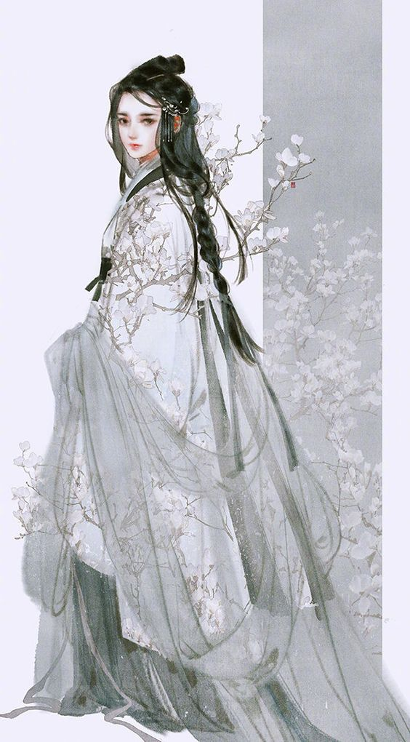
4.2. Nỗi nhớ của Thúy Kiều

Slide 18
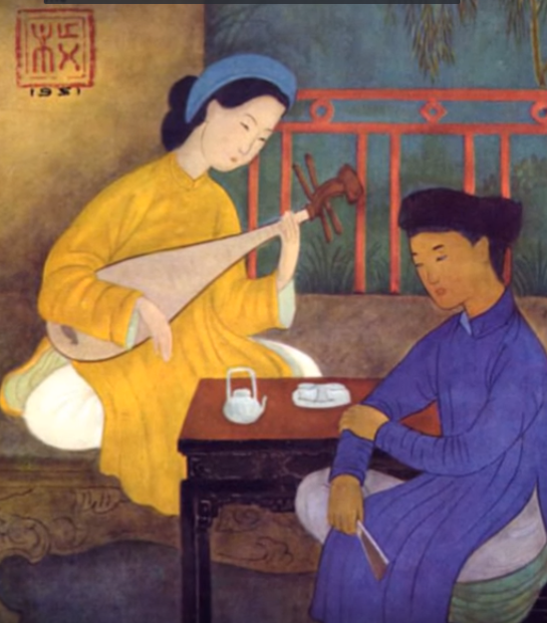
Tưởng người dưới nguyệt chén đồng Tin sương luống những rày trông mai chờ Bên trời góc bể bơ vơ, Tấm son gột rửa bao giờ cho phai.
Kiều nhớ thương Kim Trọng

Slide 20
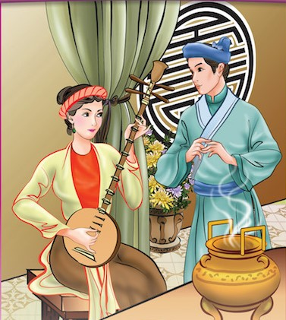
VỚI KIM TRỌNG:
Hồi tưởng kỉ niệm
Lo lắng, day dứt
Giãi bày, khẳng định tấm lòng

Slide 21
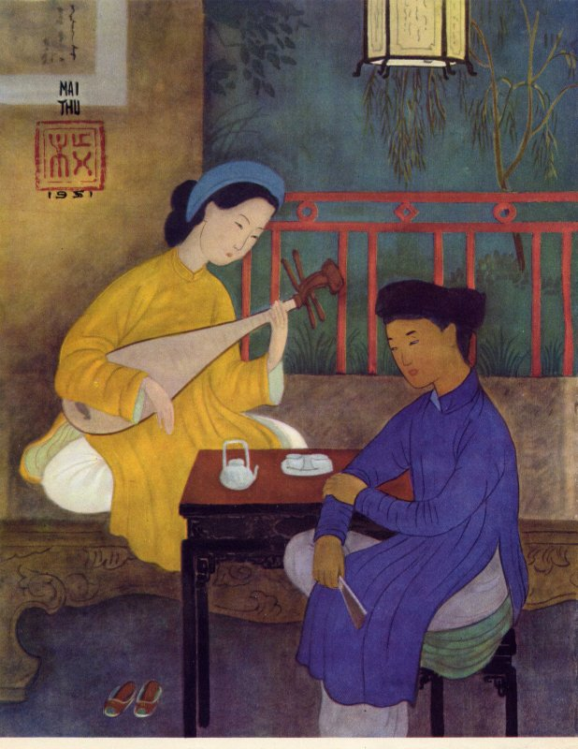
Giãi bày, khẳng định tấm lòng
Thành ngữ “bên trời góc bể” nhấn mạnh sự xa xôi, chia cắt của không gian, thời gian
Hình ảnh “tấm lòng son” + cụm từ “bao giờ cho phai” mang ý khắng định lòng thủy chung, son sắt của Kiều dành cho Kim Trọng không bao giờ phai nhạt

Slide 22
Xót người tựa cửa hôm mai, Quạt nồng ấp lạnh những ai đó giờ Sân lai cách mấy nắng mưa Có khi gốc tử đã vừa người ôm
Kiều nhớ thương cha mẹ

Slide 23
VỚI CHA MẸ:
Điển tích: Quạt nồng ấp lạnh, sân lai → Gợi nhắc tấm gương những người con hiếu thảo
Đau xót
➔ Băn khoăn, lo lắng, không biết ai sẽ chăm sóc cha mẹ, tự trách mình không trọn đạo làm con
Lo lắng
“Gốc tử ” = gốc cây thị → Nhớ quê hương (giống nước ta dùng hình ảnh lũy tre)
Nhớ nhung

Slide 24
Tưởng người dưới nguyệt chén đồng
Tin sương luống những rày trông mai chờ
Bên trời góc bể bơ vơ
Tấm son gột rửa bao giờ cho phai
Xót người tựa cửa hôm mai
Quạt nồng ấp lạnh những ai đó giờ
Sân Lai cách mấy nắng mưa
Có khi gốc tử đã vừa người ôm
Thủy chung
Hiếu thảo
Vị tha

Slide 25
Tại sao trong hoàn cảnh cô đơn, bơ vơ nơi lầu Ngưng Bích, Kiều lại nhớ Kim Trọng trước, nhớ cha mẹ sau?
Tưởng người dưới nguyệt chén đồng
Tin sương luống những rày trông mai chờ
Bên trời góc bể bơ vơ
Tấm son gột rửa bao giờ cho phai
Xót người tựa cửa hôm mai
Quạt nồng ấp lạnh những ai đó giờ
Sân Lai cách mấy nắng mưa
Có khi gốc tử đã vừa người ôm
Nhớ Kim Trọng
Nhớ cha mẹ

Slide 26
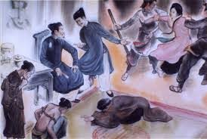
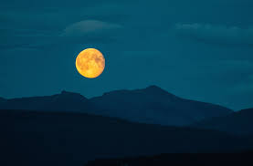
Hình ảnh vầng trăng
→ Nhớ về kỉ niệm
1
Kim Trọng là mối tình đầu của Kiều
2
Với cha mẹ, Kiều đã trọn chữ hiếu
3

Slide 27
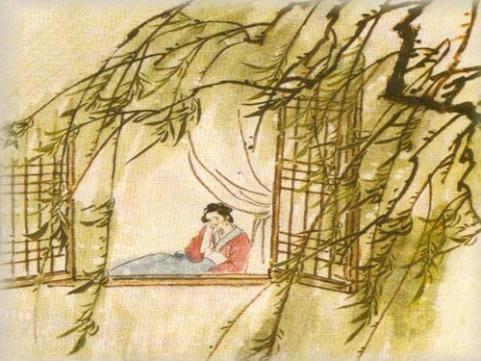
4.3. Tâm trạng buồn, lo âu của Kiều
Buồn trông cửa bể chiều hôm,
Thuyền ai thấp thoáng cánh buồm xa xa?
Buồn trông ngọn nước mới sa,
Hoa trôi man mác biết là về đâu?
Buồn trông nội cỏ rầu rầu,
Chân mây mặt đất một màu xanh xanh.
Buồn trông gió cuốn mặt duềnh,
Ầm ầm tiếng sóng kêu quanh ghế ngồi.

Slide 28
THẢO LUẬN NHÓM: Em hãy chỉ rõ cảnh vật và tâm trạng của Kiều thể hiện qua tám câu thơ cuối?
Buồn trông cửa bể chiều hôm,
Thuyền ai thấp thoáng cánh buồm xa xa.
Buồn trông ngọn nước mới sa,
Hoa trôi man mác biết là về đâu?
Buồn trông nội cỏ rầu rầu,
Chân mây mặt đất một màu xanh xanh.
Buồn trông gió cuốn mặt duềnh,
Ầm ầm tiếng sóng kêu quanh ghế ngồi.
Nhóm 1
Nhóm 2
Nhóm 3
Nhóm 4

Slide 29
Buồn trông cửa bể chiều hôm,
Thuyền ai thấp thoáng cánh buồm xa xa.
Đối: Cửa biển >< Con thuyền
→ Đặt cái nhỏ bé, đơn lẻ trên 1 nền không gian rộng lớn, nhuốm ánh nắng hoàng hôn
Tâm trạng cô đơn, lẻ loi của Kiều
Khao khát trở về quê nhà, cảm thấy chỉ như con thuyền lênh đênh vô định

Slide 30
Buồn trông ngọn nước mới sa,
Hoa trôi man mác biết là về đâu?
Dòng nước = Sự trôi chảy của dòng đời
Đóa hoa trôi = Số phận bấp bênh, lênh đênh, chìm nổi của người con gái
→ Ý thức về thân phận của Kiều
Câu hỏi tu từ + “về đâu” → Nỗi niềm băn khoăn, day dứt của Kiều về số phận của mình, như đóa hoa bé nhỏ kia không biết đi về đâu giữa dòng đời vô định
Notes:
Giáo án của Hạnh Nguyễn: https://www.facebook.com/HankNguyenn

Slide 31
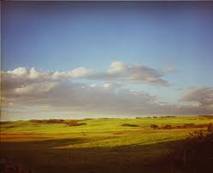
Buồn trông nội cỏ rầu rầu,
Chân mây mặt đất một màu xanh xanh.
→ Thiên nhiên hiện lên với màu sắc:
Rầu rầu của cỏ = chứa đựng nỗi buồn
Xanh xanh của chân mây, mặt đất = sắc màu nhạt nhòa
→ Không gian rộng lớn nhưng chứa đầy nỗi buồn
Cỏ = thân phận nhỏ bé, thấp hèn của Kiều; Chân trời = cuộc sống tương lai ➔ Linh cảm về 1 tương lai mờ mịt, ảm đạm, u ám

Slide 32
Buồn trông gió cuốn mặt duềnh
Ầm ầm tiếng sóng kêu quanh ghế ngồi.
Gió cuốn mặt duềnh: Dữ dội, bão tố
Ầm ầm tiếng sóng: Vang động, đe dọa
→ Đảo ngữ, đưa từ láy tượng thanh “ầm ầm” lên đầu → Nhấn mạnh sự ghê gớm của thiên nhiên
Kêu quanh ghế ngồi: Thiên nhiên dữ dội, đầy sức mạnh đang bủa vây lấy Kiều, chực cuốn nàng đi → Lo sợ, bàng hoàng về những sóng gió sắp ập đến → Nhạy cảm

Slide 33
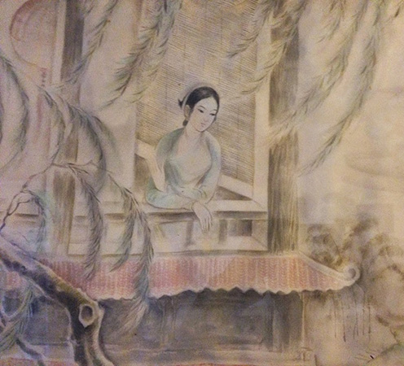
Điệp từ ngữ, ẩn dụ
Câu hỏi tu từ,
liệt kê, từ láy
Độc thoại nội tâm, tả cảnh ngụ tình

Slide 34
BT nhanh: Hoàn thành sơ đồ diễn biến tâm trạng của Kiều trong đoạn trích.

Slide 35
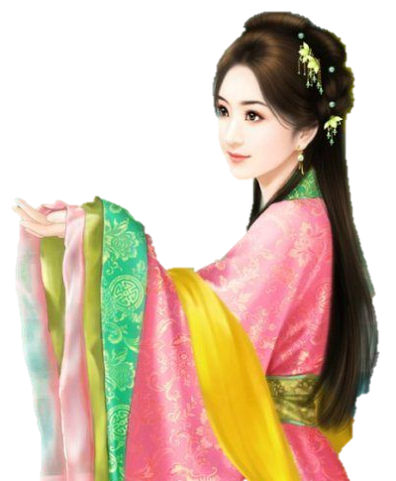
Buồn lo cho thân phận và số kiếp
Xót thương cho cha mẹ
Nhớ Kim Trọng
Cô đơn buồn tủi

Slide 36
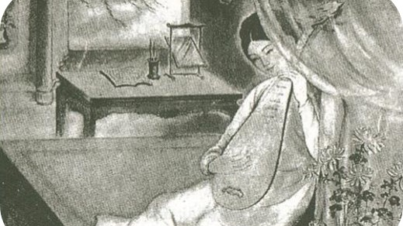
Bằng bút pháp tả cảnh ngụ tình, Nguyễn Du đã cho ta thấy cảnh ngộ cô đơn, buồn tủi và tấm lòng thủy chung, hiếu thảo của Thúy Kiều.

Slide 37
III. Tổng kết

Slide 38
Nội dung
Cảnh ngộ cô đơn, buồn tủi và tấm lòng thủy chung, hiếu thảo của Thúy Kiều
Nghệ thuật
- Miêu tả nội tâm nhân vật
- Tả cảnh ngụ tình

Slide 39
TRÒ CHƠI: “LẬT MẢNH GHÉP”
Đây là trò chơi khám phá nhân vật lịch sử bên trong các mảnh ghép.
Trò chơi gồm 5 câu hỏi lần lượt ứng với 5 mảnh ghép.
Trả lời đúng mỗi câu hỏi, mảnh ghép tương ứng sẽ được mở ra
Trả lời đúng tên của bức tranh được 10 điểm.

Slide 40
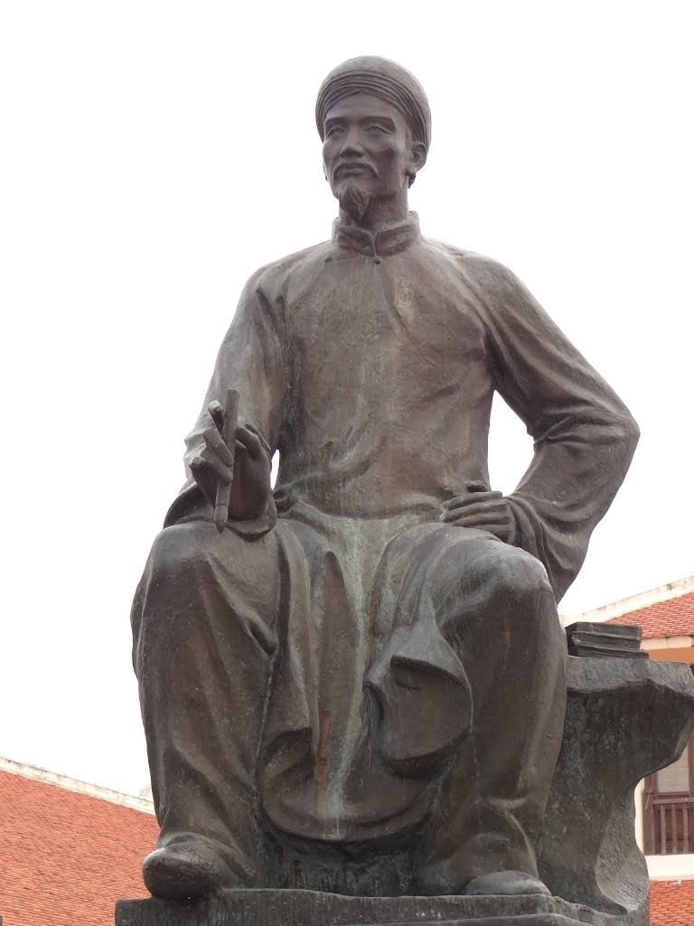
5
1
5
4
4
3
3
2
2
1
KEY
Đại thi hào Nguyễn Du

Slide 41
1
2
3
4
5
6
7
8
9
10
HẾT GIỜ
Nghệ thuật chính của đoạn trích Kiều ở lầu Ngưng Bích?
Đáp án: Tả cảnh ngụ tình
TIME
KEY
HOME

Slide 42
1
2
3
4
5
6
7
8
9
10
HẾT GIỜ
Chén đồng nghĩa là gì?
Đáp án: Chén rượu thề nguyền cùng lòng cùng dạ với nhau
TIME
KEY
HOME

Slide 43
1
2
3
4
5
6
7
8
9
10
HẾT GIỜ
Kể tên một tác phẩm viết về đề tài người phụ nữ trong xã hội phong kiến mà em đã học?
Đáp án: Tức nước vỡ bờ; Trong long mẹ …
TIME
KEY
HOME

Slide 44
10
9
8
7
6
5
4
3
2
1
Hết giờ
Hãy đọc một câu thơ trong Truyện Kiều có từ “hoa” ?
Đáp án : Hoa ghen thua thắm liễu hờn kém xanh
TIME
KEY
HOME

Slide 45
10
9
8
7
6
5
4
3
2
1
Hết giờ
Qua nỗi nhớ thương của Kiều, em thấy Kiều là người như thế nào?
Đáp án : Thủy chung, hiếu thảo, vị tha
TIME
KEY
HOME

Slide 46
Vẽ SĐTD tóm tắt nội dung bài học
1
Nêu cảm nhận của em về tâm trạng của Thúy Kiều khi ở lầu Ngưng Bích qua nghệ thuật miêu tả tâm lý nhân vật của Nguyễn Du.
Hướng dẫn tự học
2
Chuẩn bị bài “Miêu tả trong văn bản tự sự”
3

Slide 47
Thank you !

